Slide 1
Como Escrever um Artigo Científico?
Dr. Erivelton Geraldo Nepomuceno
São João del-Rei, 16 de julho de 2020.

Slide 2
Por que publicar?
Conteúdo
Partes de um artigo
Qual jornal?
Detalhes importantes
Resiliência

Slide 3
1
Por que publicar?
Tornar público o que foi feito privadamente.
Dar continuidade ao processo científico: Refutabilidade.
Tomar posse do que foi feito por você: Registro.
Progredir na carreira.
James Clerk Maxwell (1831 - 1879).
Tratado: Citado por 18688 (GS).
Legado: registrado em artigos e livros para a posteridade.

Slide 4
1
Por que publicar?
Artigos em periódicos revisado por pares.
Livros, capítulos de livros.
Congressos, conferências e seminários.
Patentes

Slide 5
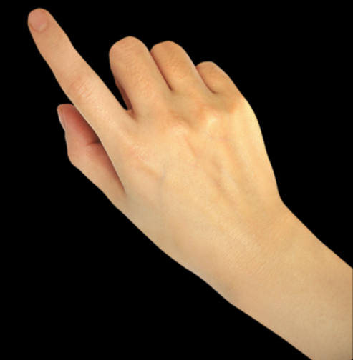
2
Partes de um artigo
Título
Um bom título atrai leitores.
Introdução
Escrita depois.
Apresenta a obra-prima.
Resultados
Interpreta a novidade do artigo.
Título
Resumo
Introdução
Metodologia
Resultados
Conclusão
Resumo
Encontrar e decidir se artigo será lido.
Metodologia
Permitir a reproducibilidade.
Conclusão
Evidencia a ‘novidade’ e aponta futuras direções.

Slide 6
2
Partes de um artigo
Minicurso Science Research Writing.
Slides com o resumo do livro.
Referências adaptadas para Engenharia Elétrica.
https://ufsj.edu.br/gcom/latex.php

Slide 7
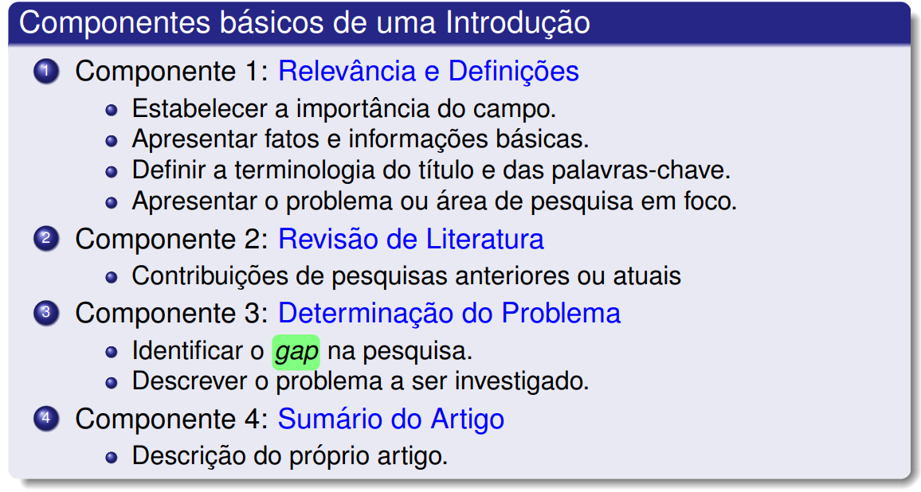
2
Introdução

Slide 8
2
Metodologia

Slide 9
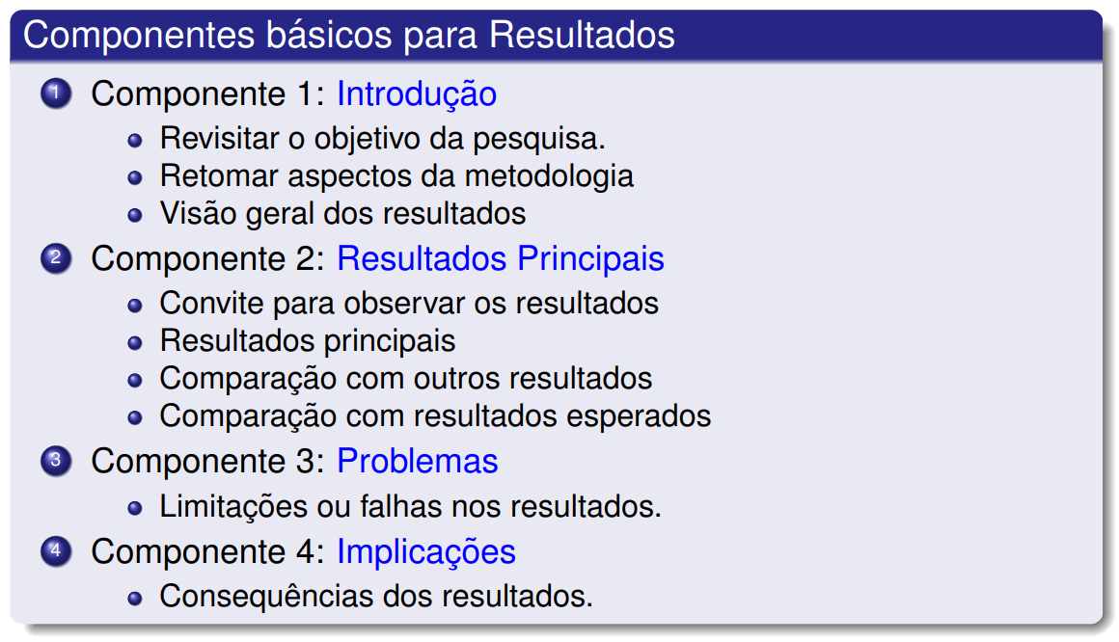
2
Resultados

Slide 10
2
Conclusão

Slide 11
2
Resumo

Slide 12
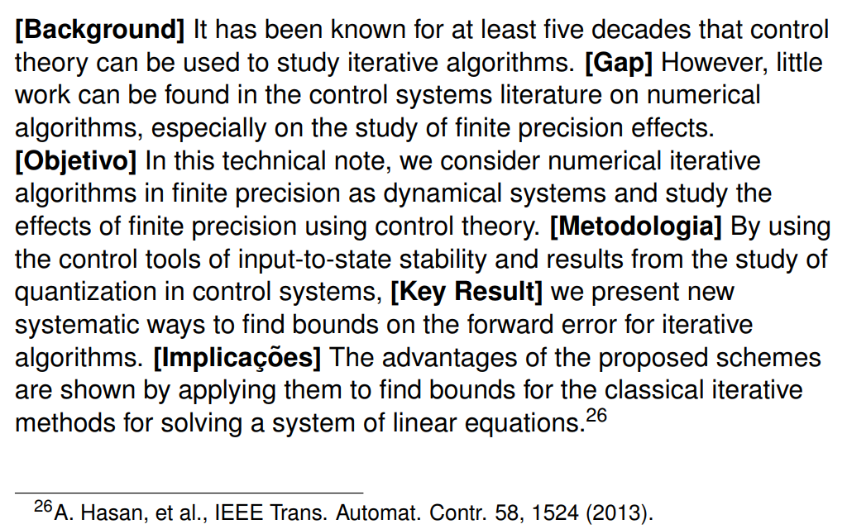
2
Exemplo de resumo

Slide 13
3
Qual jornal?
1
2
3
Olhar referências
Métricas
Fator de Impacto
Tempo 1ª decisão
Tempo publicação
Taxa de aceitação
Recomendação
Editoras
WoS

Slide 14
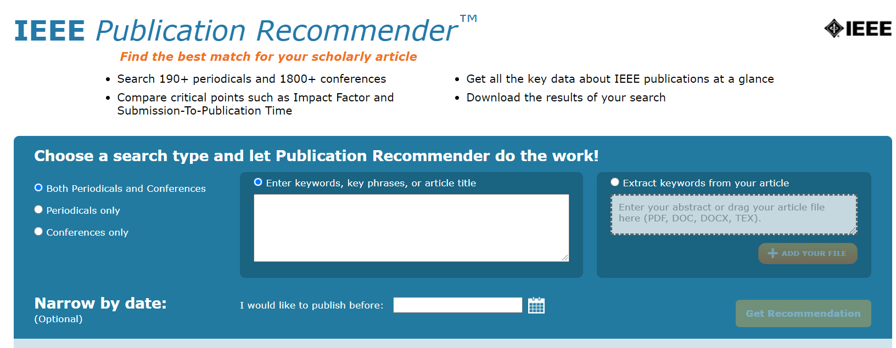
3
Qual jornal?
https://publication-recommender.ieee.org/

Slide 15
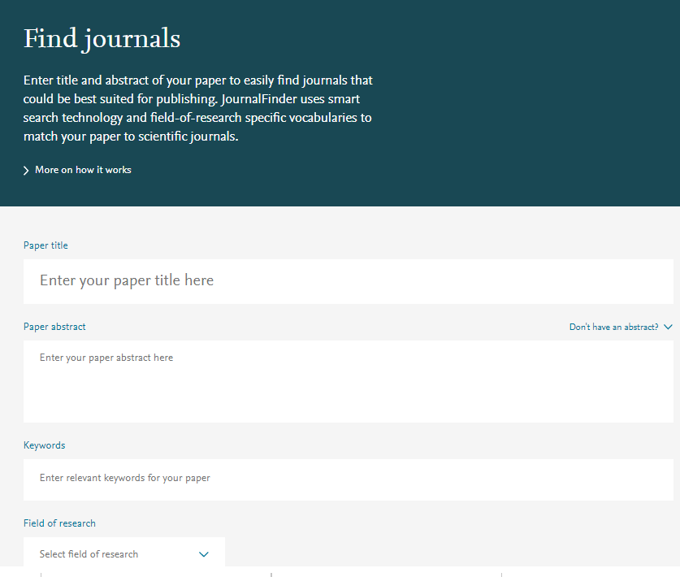
3
Qual jornal?
https://journalfinder.elsevier.com/

Slide 16
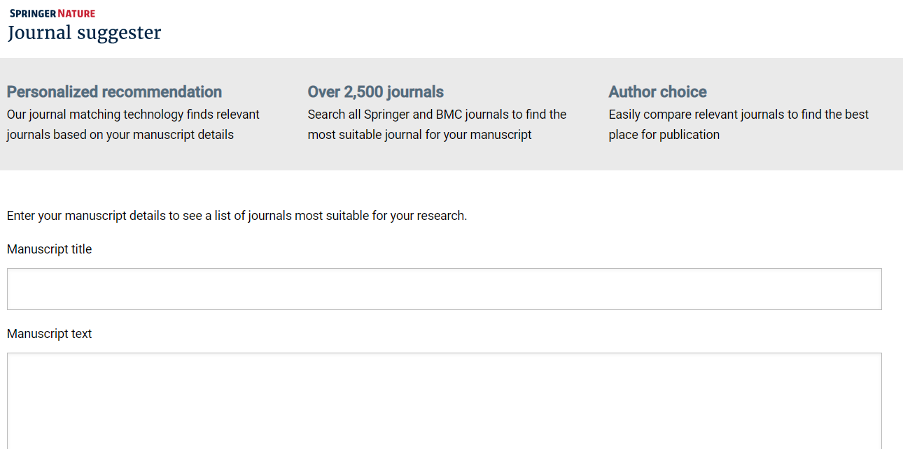
3
Qual jornal?
https://journalsuggester.springer.com/

Slide 17
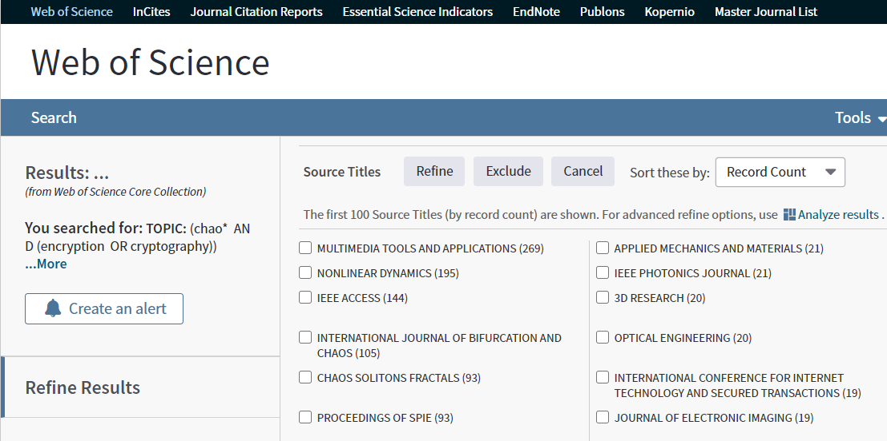
3
Qual jornal?

Slide 18
4
Detalhes importantes
Plágio
Ressubmissão na mesma revista
Modelo adequado - checar publicações recentes
Correto envio de arquivos (pdfs, figuras, tex fontes…)
Estilo da revista (figuras, tabelas, referências,...)
Carta ao editor (potenciais revisores)
Corretor gramatical e ortográfico
Qualidade de figuras
Atenção ao h-index
Papel do preprint (Arxiv e outros)

Slide 19
4
Fluxograma editorial
N
Rejeitar
S
Fim
N
N
Triagem
S
Revisar
S
Submissão
Editor Associado
Round 1
2 a 3 revisores
Pós
Publicação
Round II
Fim
Rejeição
Editor Chefe
Recomendação Editor Associado
Publicação
Produção
Aceitar

Slide 20
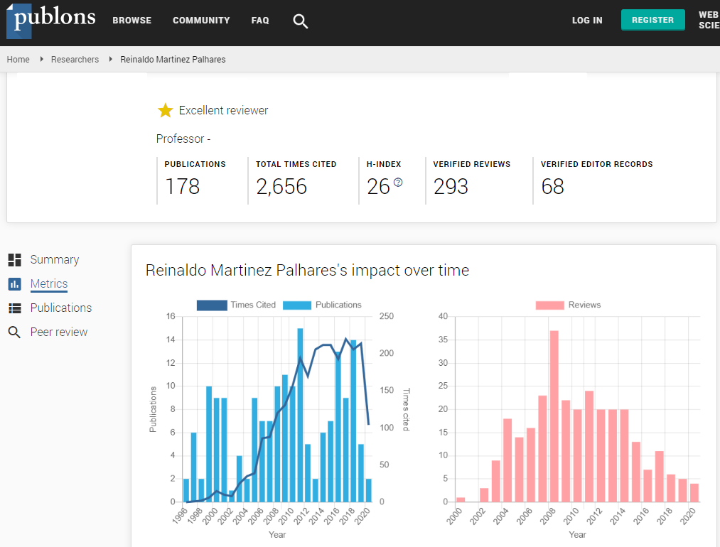
4
Detalhes importantes
Envolvimento
Comitês técnicos
Publons: escolha dos revisores
Submissão
Política da revista
Questione/Critique
Seja um bom revisor

Slide 21
4
Detalhes importantes
Statistics
Submission to first decision: 47 days
Submissions Received: 2516
Submissions Accepted: 361
Submissions Declined: 2136
Acceptance Rate: 16%
Rejection Rate: 84%
Desk: 64%
After Review: 20%
Decision | 1st Round | 2nd Round | 3rd Round
Accept | 3 accepts | 2 accepts | 2 accepts
Decline | 2 Declines | Otherwise | Otherwise
Revise | Otherwise | AE justify | -

Slide 22
4
Detalhes importantes
Política
Accept: Pelo menos 2 revisores favoráveis
Reject: Baixa qualidade, fora do escopo, modificações substanciais
Minor revision: modificações rápidas, possíveis em 4 semanas

Slide 23
4
Detalhes importantes
Política
Editor associado
2 revisores
Conhecer os comitês da SBA

Slide 24
5
Resiliência
Acreditar na força do trabalho.
Todos querem trabalhar com pessoas responsáveis, colaboradoras.
A ciência precisa de bons profissionais.
Conquista
Pilar da ciência: refutabilidade. Podemos errar.
Rejeição não vai para o Lattes.
Mas é fonte de aprendizado.
Humildade
O trabalho científico requer paz. Contemplação.
É preciso um conhecimento de si mesmo.
Saber quais são os próprios desejos.
Vocação

Slide 25
Obrigado!
www.ufsj.edu.br/nepomuceno
Modelo adaptado de: www.googleslides.org

